Slide 1
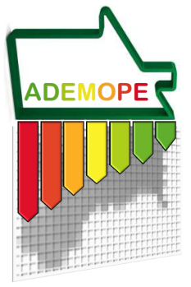
Numérique et développement durable : Exemple d’une alliance au service de la rénovation d’un quartier stéphanois - Tarentaire-Beaubrun-Couriot
+
Jonathan VILLOT / Chef de projet
villot@emse.fr
Docteur en Sciences et Génie de l’Environnement
Maître-Assistant de l’Institut Mines Telecom
Maximilien BROSSARD / Ingénierie
maximilien.brossard@emse.fr
Géomaticien / Data Manager
Ingénieur R&D de l’Institut Mines Telecom
Notes:
JV

Slide 2
La question
Quels sont et où sont les bâtiments ayant le meilleur potentiel de rénovation ?
Le prérequis : Posséder de l’information sociotechnique sur les bâtiments.
Campagne de terrain
Outils numériques / Smart City
+ Données précises et actualisées
+ Informations quasi exhaustives
- Temps d’étude important
- Coût élevé
- Généralisation difficile
+ Accès instantané à l’information
+ Coût réduit
+ Généralisable
- Donnée partielles
- Pré-traitement nécessaire
- Manipulation complexe
Notes:
JV

Slide 3
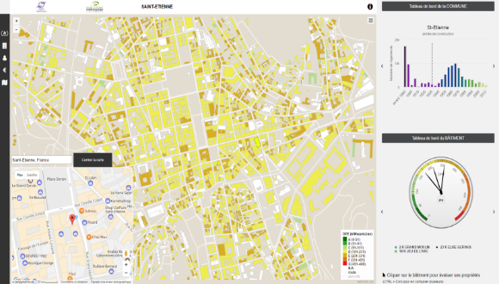
IMOPE en deux mots
BIG DATA
WEB MAPPING
MAJIC
Géomatique
Informatique
Mathématique
Efficacité énergétique
FILOCOM
Appariement sémantique
Algorithmes
Spatialisation
Architecture REST (NodejS, Apache) Technologies Web (JQuery, PHP)
APIs et serveur cartographique (Geoserver).
Notes:
JV

Slide 4
Le résultat et le stade d’avancement
Un outil web accessible via une connexion sécurisée
Statut 10/2017: Prototype V0 → Béta test auprès de SEM → Janvier 2018
4
Notes:
JV

Slide 5
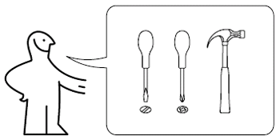
Mode d’emploi
territoire.emse.fr/movies/imope.mp4
Notes:
MB

Slide 6
Pour qui et dans quel cadre
Communautés de communes
villes
Décideurs
+
Opérationnels
Agence Locale de l’Energie
Agences d’urbanismes
Maîtrise d’œuvre
Opérateurs de l’aménagement
…
Direction développement durable
Direction de l’habitat
…
Notes:
JV

Slide 7
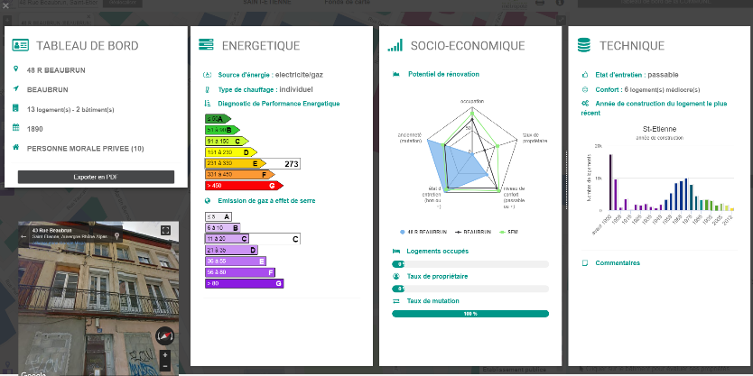
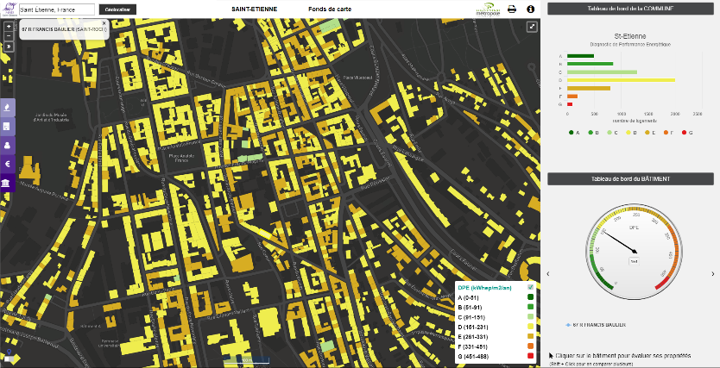
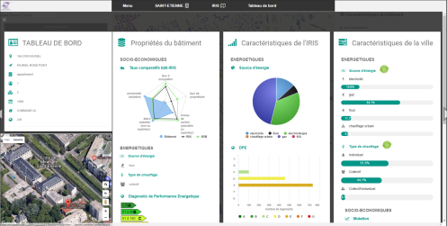
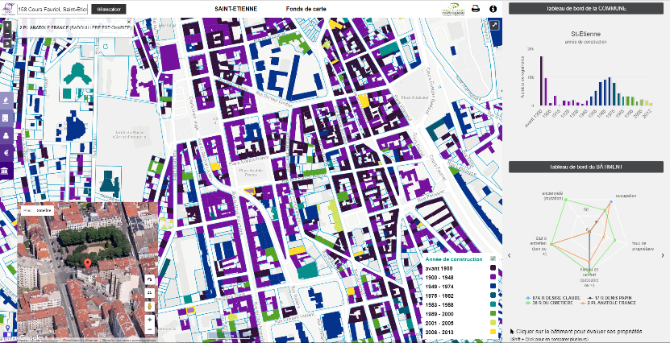
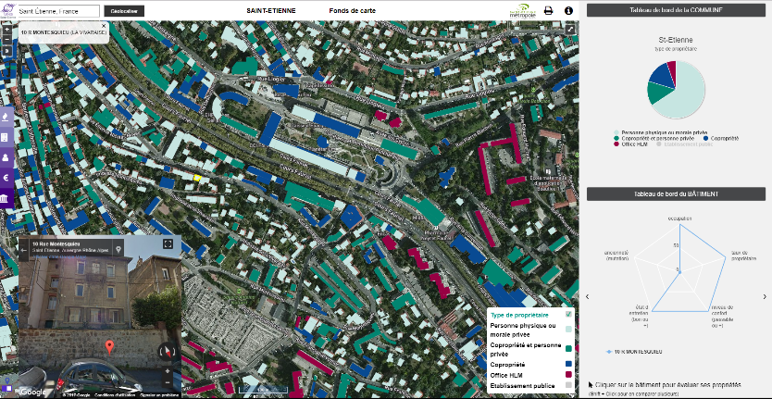
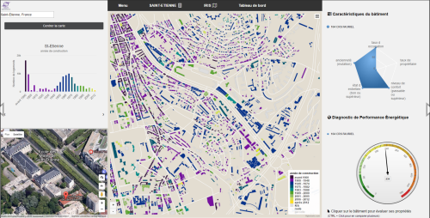
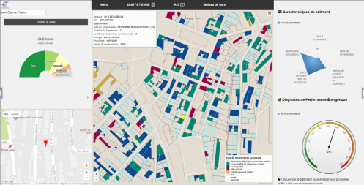
En conclusion
Regrouper et valoriser des données territoriale
Explorer, enrichir, partager et diffuser de l’information
Analyser et expertiser un territoire de l’échelle de la parcelle à celle de la commune
Planifier, opérationnaliser et suivre en dynamique le territoire et les plans d’action
Notes:
JV

